Slide 1
Лексика башкирского языка с точки зрения происхождения
Әҙерләне Кәримова Г.Я.

Slide 2
Иҫкә төшөрәбеҙ. Спорт.
Спортсылар. Спорт менән шөғөлләнеү
Йүгереү. Йүгереүселәр. Йүгерәләр
Һикереү. Һикереүсе һикерә.
Саңғы. Саңғысы саңғыла ярыша
Йөҙөү. Йөҙөүсе йөҙә
Атыу. Атыусылар аталар.
Волейболсылар волейбол уйнайҙар
Баскетболсылар баскетбол уйнай
Фигуралы шыуыу. Фигуралы шыуыусылар
Хоккейсылар хоккей уйнайҙар

Slide 3
Башҡорт теле төрки телдәр ғаиләһенә инә
Төрки телдәр ғаиләһенә инәләр:
Татар
Азербайжан
Ҡаҙаҡ
Ҡырғыҙ
Сыуаш
Яҡут
Үзбәк ...
Был
телдәр –
ҡәрҙәш телдәр

Slide 4
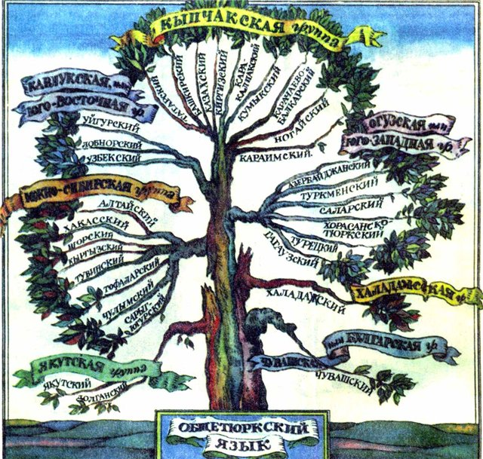

Slide 5
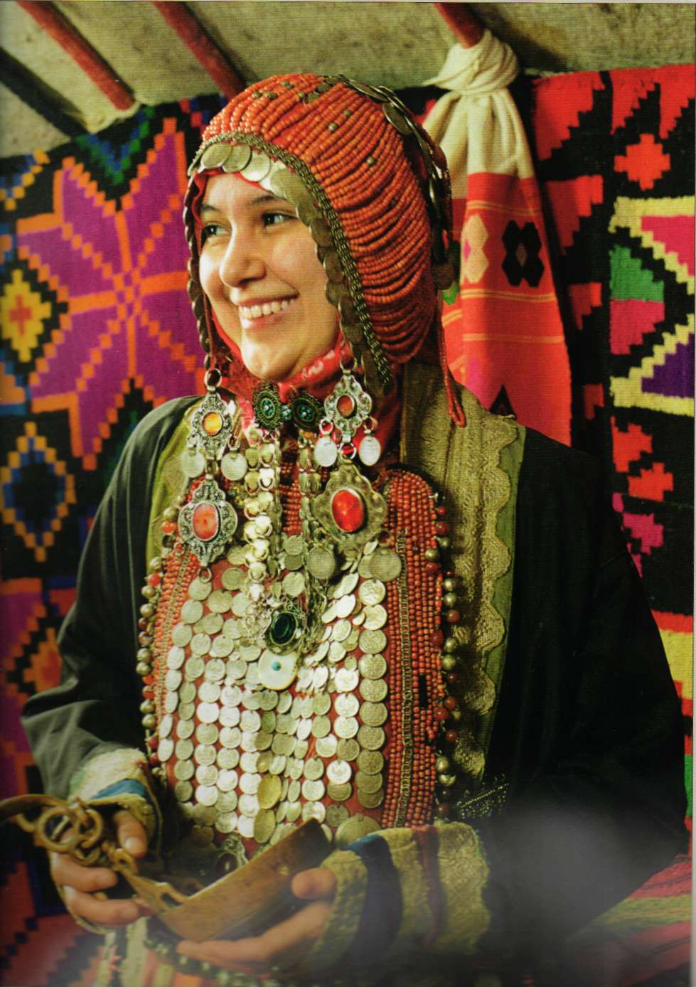
Баш6орттар борон-борондан Урал тауҙарында й1ш1г1нд1р. Улар - төрки халыҡтарының береһе.

Slide 6
Төп башҡорт һүҙҙәре
Баш, аяҡ, ҡулдар,
атай, әсәй, апай,
урман, йылға, ағас,
икмәк, ҡатыҡ, ҡымыҙ,
Күлдәк, тун, итек,
Һандыҡ, өй, иҙән, һөлгө һ.б.

Slide 7
Үҙләштерелгән һүҙҙәр
Фарсы теленән
Ғ1р1п теленән
Рус теленән
Сит телдәрҙән

Slide 8
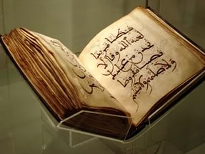
Ғ1р1п 39881ре
баш6орт телен1 ислам дине аша, дини китаптар, у6ымышлылар теле аша килеп инг1н.
Шу7а к9р1 баш6орт телен1 шундай 39881р инг1н: м161л1, м1кт1п, тарих, мулла, а6ыл, ва6ыт, ватан, 7аил1, фай8а.
?1р1п телен1н 98л1штерелг1н 39881р8е5 бер өлөшө абстракт м171н1 а5лата.

Slide 9
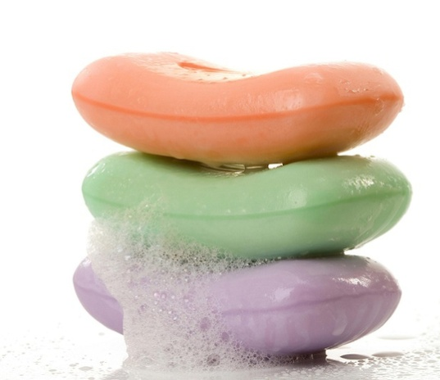
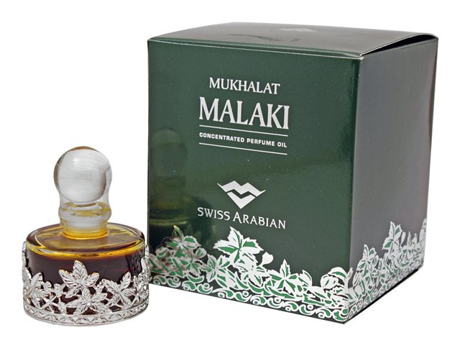
Фарсы телен1н килеп инг1н 39881р8е5
к9бе3е материаль м171н1ле 39881р, й1ғни йорт 6аралтыларыны5 исемд1ре: с9мес-ковш, г2л-цветок, былбыл- баш6. 3анду7ас- соловей.
Фарсы телен1н 98л1штерелг1н 31м баш6орт теленд1 йыш 6улланыл7ан й1н1 т9б1нд1ге 39881р килтерерг1 м2мкин: быяла, д2р24, май8ан, дүшәмбе, шишәмбе, шаршамбы…

Slide 10
?1р1п 31м фарсы телд1рен1н 98л1штерелг1н 39881р8е таныу юлдары:
1.Составында х 31м ф, з 2нд1ре бул7ан 39881р й1 71р1п, й1 фарсы телен1н килеп инг1н 39881р була: х18ер, х1б1р, х1тер, саф, фай8а.
2.?1р1п телен1н инг1н 39881р81 7 31м 6 2нд1ре н18ек 3у8ын6ылар уратылышында ла кил1: 79мер, и7тибар, 71ф9, м161л, 61л1м.
3.И 2н2н1 б2тк1н сифаттар 31м кеше исемд1ре 71р1п телен1н инг1н 39881р: тасуири, т1рби19и, милли, дини, ?1ли, В1ли.

Slide 11
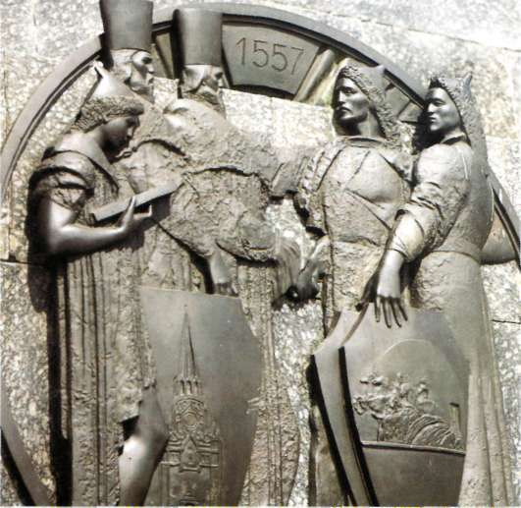
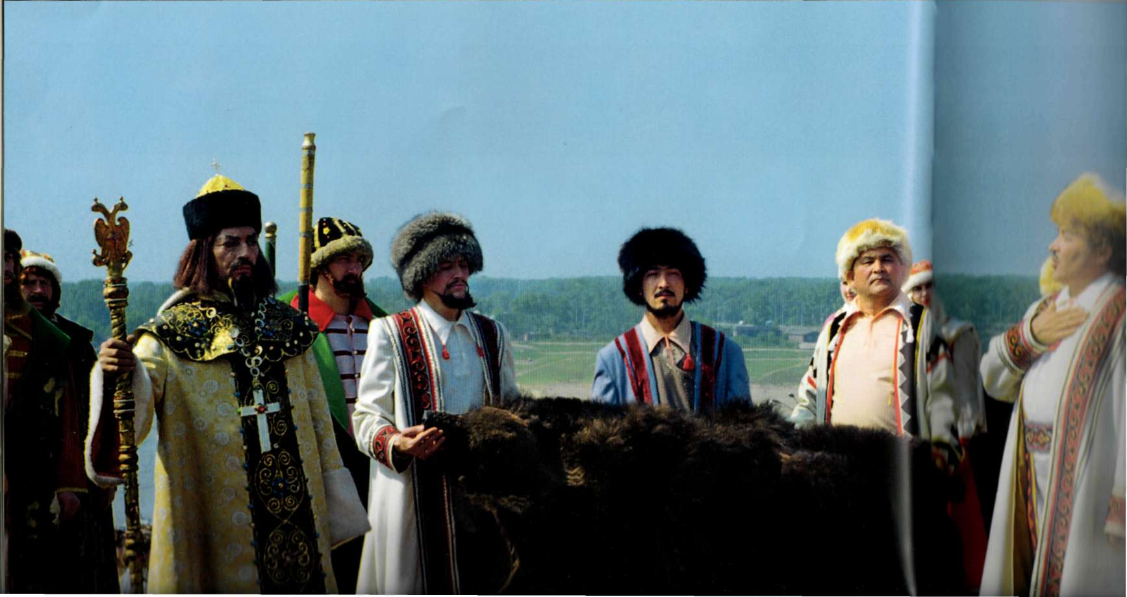
Баш6орттар рус д19л1тен1 6ушыла

Slide 12
Рус телен1н 98л1штерелг1н 39881р:
Эшл1п1, кирбес, миск1, район, карауат, өҫтәл, картуф, кәбеҫтә…

Slide 13
Интернациональ 39881р.
Баш6орт телен1 рус теле аша баш6а телд1р81н инг1н 39881р: театр, спектакль, армия, кабинет, бокс, кафе, кофе, жонглер, директор 3. б.

Slide 14
№9881р ҡайҙан килгән
Т2п баш6орт 39881ре | (8л1штерелг1н 39881р
Баш, ая6, а7ас, 6арт, й9гере9, а6, ат, т2н, с1ск1 3. б. | ?1р1п телен1н 98л1штерелг1н 39881р; Фарсы телен1н 98л1штерелг1н 39881р; Рус телен1н 98л1штерелг1н 39881р; Интернациональ 39881р.

Slide 15
Магнитофон, халы6, быяла, 9тек, тауар, Ф1тих, әсәй, самауыр, телефон, зыян, торба, фай8а, бокс, стена, х18ер, 7181т, көн, миск1, паровоз, республика.

Slide 16
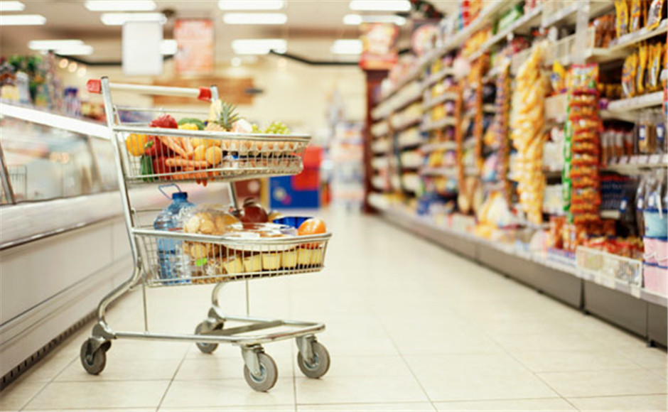
Лексик тема. Магазинда

Slide 17
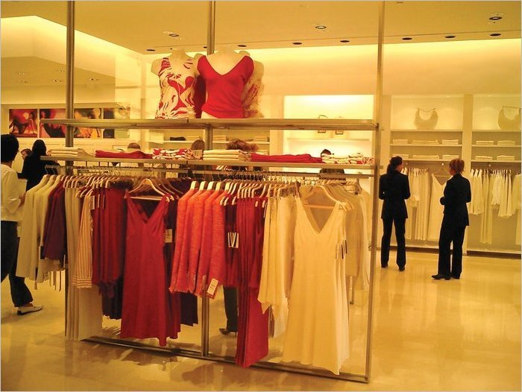
Кейем. Кейем магазины.

Slide 18
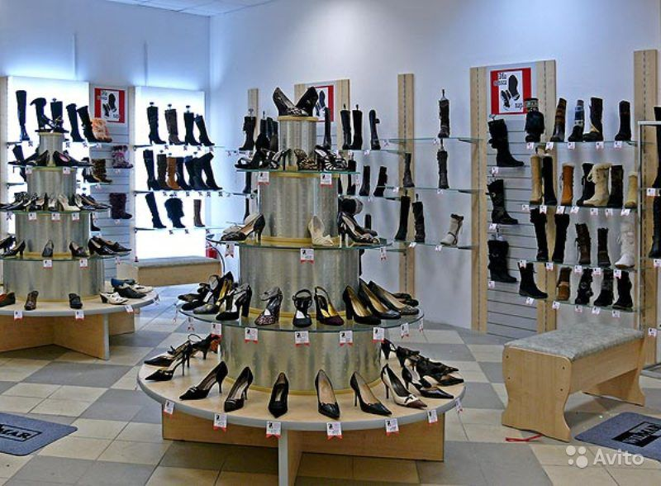
Аяҡ кейеме. Аяҡ кейеме магазины

Slide 19
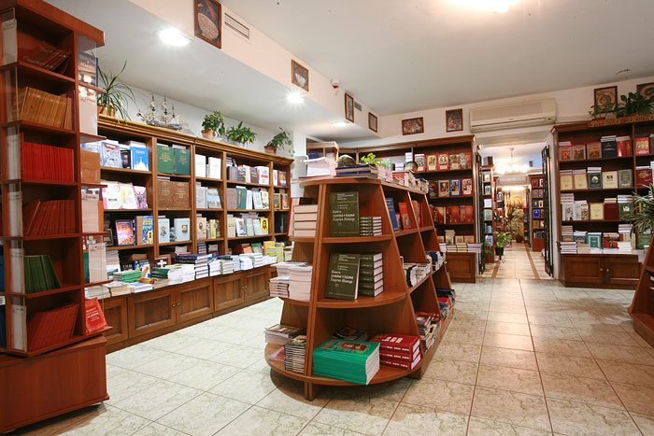
Китап. Китап магазины.

Slide 20
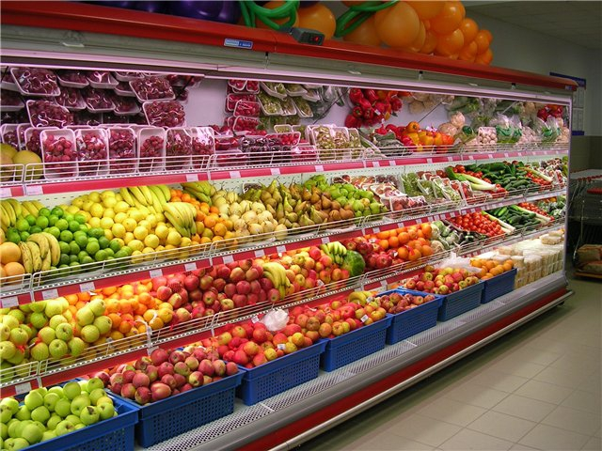
Аҙыҡ-түлек. Аҙыҡ-түлек магазины

Slide 21
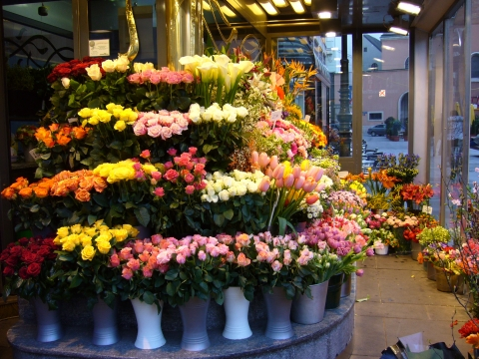
Сәскәләр. Сәскәләр магазины.

Slide 22
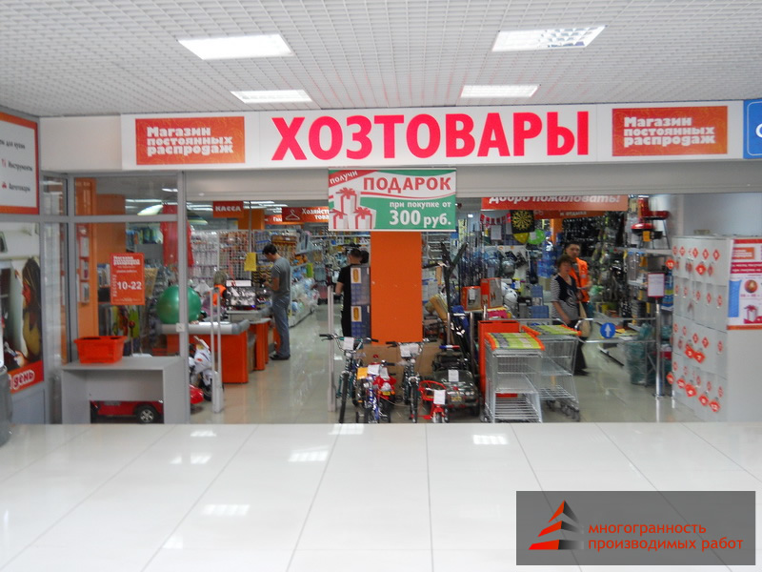
Хужалыҡ тауарҙары магазины.

Slide 23
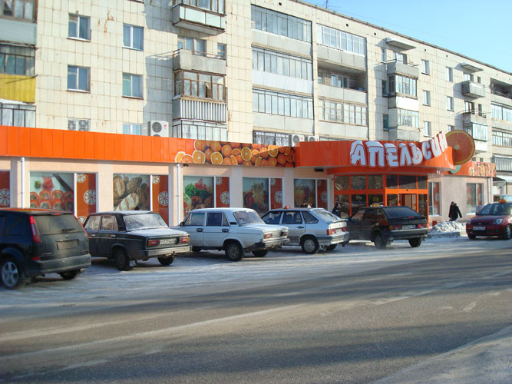
«Әфлисун» супермаркеты

Slide 24
Һатыусы. Һатыусы икмәк һата.

Slide 25
Һатып алыусылар. Улар һайлайҙар, һатып алалар.

Slide 26
Кейем
Аяҡ кейеме
Китап
Аҙыҡ-түлек
Икмәк
Сәскәләр
Балалар кейеме
МАГАЗИНЫ

Slide 27
Китап магазины. Бүлектәр
Нәфис әҙәбиәт
Фәнни әҙәбиәт
Дәреслек һәм ҡулланмалар
Канцелярия тауарҙары
Сит ил әҙәбиәте, рус әҙәбиәте, башҡорт әҙәбиәте
Балалар әҙәбиәте

Slide 28
Килештәр
1. Төп килеш кем? нимә?
2. Эйәлек килеш кемдең? нимәнең?
3. Төбәү килеш кемгә? нимәгә?
4. Төшөм килеш кемде? нимәне? нимә?
5. Урын-ваҡыт к. кемдә? ҡайҙа? нимәлә?
6. Сығанаҡ к. кемдән? нимәнән? ҡайҙан?

Slide 29
Магазин
Магазин-дың
Магазин-ға
Магазин-ды
Магазин-да
Магазин-дан
Супермаркет
Универмаг
Баҙар
Кибет
Кейем магазины
Кейем магазины-ның
Кейем магазины-на
Кейем магазины-н
Кейем магазины-нда
Кейем магазины-нан
«Апельсин»супермаркеты
«Дуҫлыҡ» универмагы
Сауҙа үҙәге
Ҡала кибете

